Slide 1
Proses Pembangunan Perangkat Lunak
Pertemuan 2

Slide 2
Agenda Perkuliahan
Software Development Life Cycle
Generic Process Model
Prescriptive Process Model

Slide 3
Software Development Life Cycle

Slide 4
Pengertian SDLC
Sekumpulan kegiatan dan keterhubungannya satu sama lain untuk mendukung pembangunan dari sebuah perangkat lunak

Slide 5
AKTIFITAS PEMBANGUNAN PERANGKAT LUNAK
Gathering Requirements
Team Management (incl. Analysis)
Software Design
Coding
Testing
Documentation
Software Maintenance

Slide 6
PERTANYAAN SEPUTAR SDLC
Aktifitas mana yang harus dipilih dalam pembangunan perangkat lunak?
SDLC berisi proses yang bukan untuk dipilih tapi untuk dilakukan secara keseluruhan.
Hubungan antar aktifitas dalam SDLC?
Hasil dari kegiatan sebelumnya mempunyai pengaruh yang sangat besar untuk kegiatan berikutnya.
Bagaimana cara menjadwalkan kegiatan pada SDLC?
Penjadwalan kegiatan SDLC dibahas dalam ilmu Manajemen Proyek (Time Management) dan tidak dibahas pada RPL.

Slide 7
Generic Process Model

Slide 8
DEFINISI GENERIC PROCESS MODEL
Terdiri dari 5 aktifitas umum dalam pembangunan perangkat lunak, yaitu:
Communication
Planning
Modeling
Construction
Deployment.

Slide 9
Process Flow
Linear Process Model
iterative Process Model
Evolutionary Process Model

Slide 10
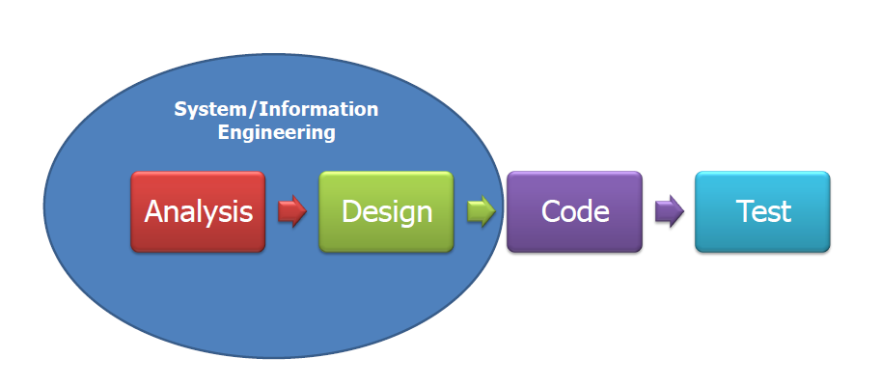
Linier Process Model

Slide 11
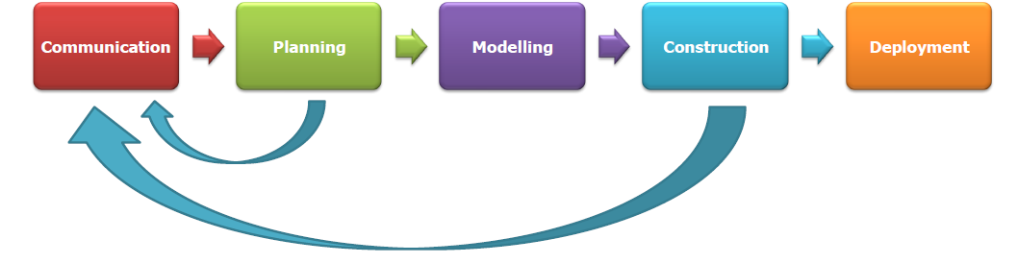
Iterative Process Model

Slide 12
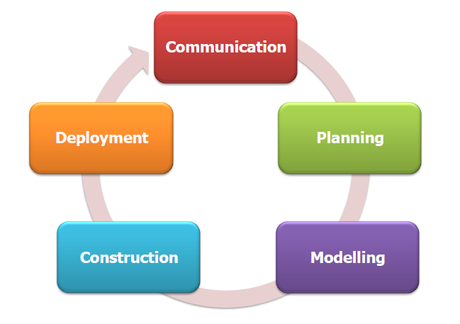
Evolutionari Process Model

Slide 13
Presciptive Process Model

Slide 14
Presciptive Process Model
waterfall Model
V Model
incremental Process Model
Evolutionary Process Model
Specialized Process Model
Unified Process
Agile Methods

Slide 15
1. Waterfall Model

Slide 16
KARAKTERISTIK WATERFALL MODEL
Setiap tahap menghasilkan dokumen di akhir tahapnya.
Tidak ada overlapping pada setiap tahapnya.
Setiap tahapan akan punya pengaruh besar pada hasil di tahap berikutnya.
Memerlukan biaya besar jika melakukan rework.

Slide 17
GAMBAR WATERFALL MODEL (ROGER S, PRESSMAN)

Slide 18
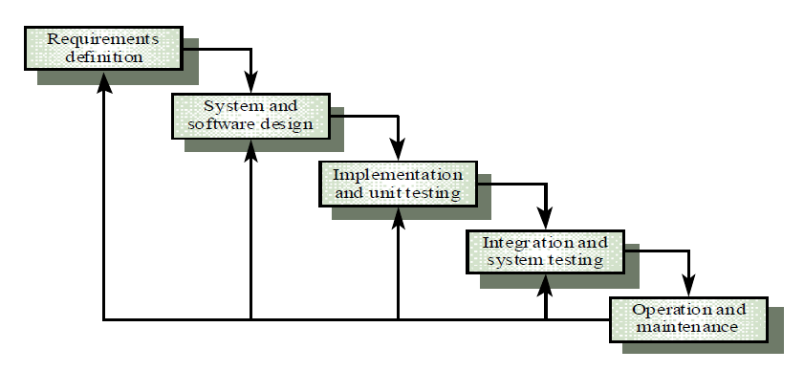
GAMBAR WATERFALL MODEL (IAN SOMMERFILLE)

Slide 19
KELEBIHAN METODE WATERFALL
Menghasilkan mature process pada setiap tahapnya.
Mudah untuk diaplikasikan pada sebuah proyek.
Menghasilkan sistem yang terstrukturdengan baik.
Memiliki tingkat visibilitas yang tinggi (setiap tahap mempunyai dokumen yang jelas).

Slide 20
KEKURANGAN METODE WATERFALL
Ketidak fleksibelan antar tahapan.
Susah dalam merespon perubahan kebutuhan customer.
Model ini hanya cocok jika:
Kebutuhan customer sudah sangat jelas
Perubahan kebutuhan dibatasi.

Slide 21
V Model

Slide 22
INCREMENTAL PROCESS MODEL
Incremental Model
“Rework tidak harus menunggu satu siklus selesai. Satu siklus dianggap sebagai satu increment“
Rapid Application Development (RAD)
“Ada pembagian tim dan pekerjaan yang jelas pada tahap modelling dan construction (berulang dalam kurun waktu tertentu)”

Slide 23
Incremental Model

Slide 24
RAD Model

Slide 25
EVOLUTIONARY PROCESS MODEL
Prototyping
“Membantu software engineer untuk mendapatkan kebutuhan berupa feedback cepat dari customer”
Spiral Model
“Digunakan pada software engineering skala besar. Growing of software menjadi ide dari model proses ini”
Concurent Model
“Model proses yang memungkinkan perubahan keadaan dari under development ke awaiting change (berhenti sementara) ketika terjadi perubahan kebutuhan”

Slide 26
Prototyping

Slide 27
Spiral Model

Slide 28
Concurent Model

Slide 29
SPECIALIZED PROCESS MODEL
Component Based Development
“Model proses yang digunakan ketika konsep reuse menjadi tujuan utama dalam pembangunan perangkat lunak. Arsitektur perangkat lunak dibentuk dalam komponen-komponen”
Formal Method
“Model proses yang menggunakan model matematika sebagai spesifikasi kebutuhan”
Aspect Oriented Model
“Paradigma yang menekankan pada pendefinisian, penspesifikasian, dan pembangunan aspek (function, fitur, dan konten informasi)”

Slide 30
COMPONENT BASED DEVELOPMENT

Slide 31
FORMAL METHOD

Slide 32
CONTOH ASPECT ORIENTED MODEL

Slide 33
UNIFIED PROCESS
Model proses yang menggabungkan beberapa konsep unggulan dari model proses lainnya.
Penekanan pada model proses ini, yaitu:
Komunikasi dengan customer secara intens (streamlined).
Arsitektur yang reusable dan terbuka pada perubahan kebutuhan.
Alur proses yang iterative atau incremental.

Slide 34
UNIFIED PROCESS

Slide 35
AGILE METHOD
“Model proses yang menekankan pada fast delivery dari setiap poin aktifitas dalam rangka memperpendek jangka waktu proyek pembangunan perangkat”

Slide 36
AGILE METHOD

Slide 37
Memilih Metodologi ???
Kejelasan kebutuhan pengguna
Penguasaan teknologi
Tingkat kerumitan sistem yang akan dibangun
Tingkat kehandalan system
Waktu pelaksanaan pengembangan

